Slide 1
Алгоритм выполнения заданий линий 24 ОГЭ (работа с текстом)
Государственное бюджетное образовательное учреждение дополнительного профессионального образования
«Институт развития образования Краснодарского края»
Семинар «Особенности подготовки выпускников к ОГЭ в 2024 году на основе анализа результатов ОГЭ 2023 года»
ЕРШОВА СВЕТЛАНА АНАТОЛЬЕВНА,
учитель биологии МАОУ СОШ №108

Slide 2
Характеристика задания 24
Задание 24 содержит текст биологического содержания
Анализировать биологическую информацию
Привлечь дополнительные знания из курса биологии или опыта повседневной жизни
Ответить на три вопроса, связанными с информацией в тексте
1. Уметь понимать биологический текст
2. Чётко формулировать мысли при ответе на конкретный вопрос
3. Уметь применять полученные знания в изменённой ситуации
1. Внимательно прочитать текст и все задания, проанализировать их.
2. Найти в тексте прямой и полный ответ на вопрос.
3. Информация по вопросу может находиться в разных частях текста, её нужно будет скомбинировать и обобщить в ответе.
4. Записать грамотный, четкий, обоснованный ответ, отражающий сущность заданных вопросов в бланк №2.

Slide 3
Пример задания 24 «ЛИСТОПАД»
В условиях умеренного климата осенью многим растениям не хватает воды. Интенсивность поглощения воды из почвы корнями существенно снижается, в то время как испарение с поверхности листьев практически не изменяется. Следовательно, потеря воды растением превышает поступление воды в него. Если бы деревья и кустарники не сбрасывали листву, они бы засыхали.
Другой причиной сбрасывания листьев является защита от механических повреждений. Вероятность поломок ветвей в зимний период возрастает из-за массы налипающего на ветви снега.
Установлено, что листопад очищает растения от вредных веществ. Листья осенью содержат минеральных веществ намного больше, чем весной и летом. То есть при подготовке к листопаду ненужные растению вещества перемещаются в листья, а нужные вещества перемещаются из них в другие органы (стебли и корни). Опавшая листва, находясь на земле, приносит пользу растению: защищает корни и семена от промерзания, питает грунт органическими и минеральными веществами.
Сроки сезонного листопада в разных широтах разные. На широте средней полосы России процесс активного сбрасывания листьев растениями начинается во второй половине сентября и завершается в основном к середине октября. Интересно, что у растений, произрастающих вблизи фонарей, освещающих улицы, листопад начинается несколько позже.

Slide 4
Пример задания 24 «ЛИСТОПАД»
Используя содержание текста «Листопад» и знания из школьного курса биологии, ответьте на следующие вопросы.
Как изменяется баланс поступающей в растение и испаряющейся через листья воды с наступлением осени?
2. Какую пользу приносят опавшие листья растению? Приведите один пример.
3. Почему смена листьев у тропических деревьев происходит постепенно и у них нет безлистного периода?

Slide 5
Пример задания 24 «ЛИСТОПАД»
В условиях умеренного климата осенью многим растениям не хватает воды. Интенсивность поглощения воды из почвы корнями существенно снижается, в то время как испарение с поверхности листьев практически не изменяется. Следовательно, потеря воды растением превышает поступление воды в него. Если бы деревья и кустарники не сбрасывали листву, они бы засыхали.
Другой причиной сбрасывания листьев является защита от механических повреждений. Вероятность поломок ветвей в зимний период возрастает из-за массы налипающего на ветви снега.
Установлено, что листопад очищает растения от вредных веществ. Листья осенью содержат минеральных веществ намного больше, чем весной и летом. То есть при подготовке к листопаду ненужные растению вещества перемещаются в листья, а нужные вещества перемещаются из них в другие органы (стебли и корни). Опавшая листва, находясь на земле, приносит пользу растению: защищает корни и семена от промерзания, питает грунт органическими и минеральными веществами.
Сроки сезонного листопада в разных широтах разные. На широте средней полосы России процесс активного сбрасывания листьев растениями начинается во второй половине сентября и завершается в основном к середине октября. Интересно, что у растений, произрастающих вблизи фонарей, освещающих улицы, листопад начинается несколько позже.

Slide 6
Пример задания 24 «ЛИСТОПАД»
Используя содержание текста «Листопад» и знания из школьного курса биологии, ответьте на следующие вопросы.
Как изменяется баланс поступающей в растение и испаряющейся через листья воды с наступлением осени?
2. Какую пользу приносят опавшие листья растению? Приведите один пример.
3. Почему смена листьев у тропических деревьев происходит постепенно и у них нет безлистного периода?

Slide 7
Пример задания 24 «ЛИСТОПАД»
В условиях умеренного климата осенью многим растениям не хватает воды. Интенсивность поглощения воды из почвы корнями существенно снижается, в то время как испарение с поверхности листьев практически не изменяется. Следовательно, потеря воды растением превышает поступление воды в него. Если бы деревья и кустарники не сбрасывали листву, они бы засыхали.
Другой причиной сбрасывания листьев является защита от механических повреждений. Вероятность поломок ветвей в зимний период возрастает из-за массы налипающего на ветви снега.
Установлено, что листопад очищает растения от вредных веществ. Листья осенью содержат минеральных веществ намного больше, чем весной и летом. То есть при подготовке к листопаду ненужные растению вещества перемещаются в листья, а нужные вещества перемещаются из них в другие органы (стебли и корни). Опавшая листва, находясь на земле, приносит пользу растению: защищает корни и семена от промерзания, питает грунт органическими и минеральными веществами.
Сроки сезонного листопада в разных широтах разные. На широте средней полосы России процесс активного сбрасывания листьев растениями начинается во второй половине сентября и завершается в основном к середине октября. Интересно, что у растений, произрастающих вблизи фонарей, освещающих улицы, листопад начинается несколько позже.

Slide 8
Пример задания 24 «ЛИСТОПАД»
Используя содержание текста «Листопад» и знания из школьного курса биологии, ответьте на следующие вопросы.
Как изменяется баланс поступающей в растение и испаряющейся через листья воды с наступлением осени?
2. Какую пользу приносят опавшие листья растению? Приведите один пример.
3. Почему смена листьев у тропических деревьев происходит постепенно и у них нет безлистного периода?

Slide 9
Пример задания 24 «ЛИСТОПАД»
В условиях умеренного климата осенью многим растениям не хватает воды. Интенсивность поглощения воды из почвы корнями существенно снижается, в то время как испарение с поверхности листьев практически не изменяется. Следовательно, потеря воды растением превышает поступление воды в него. Если бы деревья и кустарники не сбрасывали листву, они бы засыхали.
Другой причиной сбрасывания листьев является защита от механических повреждений. Вероятность поломок ветвей в зимний период возрастает из-за массы налипающего на ветви снега.
Установлено, что листопад очищает растения от вредных веществ. Листья осенью содержат минеральных веществ намного больше, чем весной и летом. То есть при подготовке к листопаду ненужные растению вещества перемещаются в листья, а нужные вещества перемещаются из них в другие органы (стебли и корни). Опавшая листва, находясь на земле, приносит пользу растению: защищает корни и семена от промерзания, питает грунт органическими и минеральными веществами.
Сроки сезонного листопада в разных широтах разные. На широте средней полосы России процесс активного сбрасывания листьев растениями начинается во второй половине сентября и завершается в основном к середине октября. Интересно, что у растений, произрастающих вблизи фонарей, освещающих улицы, листопад начинается несколько позже.

Slide 10
Пример задания 24 «ЛИСТОПАД»
Ответ на задания:
Поступление воды существенно снижается, а испарение практически не изменяется.
2) Приведен один из примеров: очищает растения от вредных веществ; опавшая листва защищает корни и семена от промерзания; питает грунт органическими и минеральными веществами.
3) В тропическом климате нет зимы и у деревьев нет изменения баланса влаги и опасности налипания снега.

Slide 11
Пример задания 24 «Сердце»
Сердце − основной орган, обеспечивающий движение крови по сосудам. У человека оно состоит из четырёх камер: двух предсердий и двух желудочков. Стенки левого желудочка толще, чем правого, поскольку он накачивает кровь в большой круг, сопротивление движению в котором больше, а давление крови выше, чем в малом круге кровообращения.
В покое сердце взрослого совершает в минуту около 75 циклов. В каждом цикле, продолжающемся 0,8 с, выделяют три фазы. В первую фазу наполненные кровью предсердия сокращаются, перемещая кровь в расслабленные в это время желудочки. Во вторую фазу сокращающиеся желудочки выталкивают кровь в аорту и лёгочные артерии. Третья фаза − общая пауза − короткий отдых сердца, заполнение предсердий кровью.
Однонаправленный кровоток обеспечивается раскрытием и смыканием в нужный момент клапанов сердца. Клапаны между предсердиями и желудочками называются створчатыми. Створки этих клапанов прикреплены сухожильными нитями к стенкам желудочков. Полулунные клапаны прикреплены к стенкам аорты и лёгочным артериям. Закрываясь, они препятствуют возврату крови в желудочки.

Slide 12
Пример задания 24 «Сердце»
Задание.
Используя содержание текста, ответьте на вопросы и решите задачу.
Каково состояние полулунных клапанов в первой фазе сердечного цикла?
2. Каково биологическое значение сердечных клапанов?
3. Известно, что сердце нетренированного человека в состоянии покоя за одно сокращение выталкивает 100 мл крови. Сколько крови за 1 минуту поступает в большой круг кровообращения?

Slide 13
Пример задания 24 «Сердце»
Сердце − основной орган, обеспечивающий движение крови по сосудам. У человека оно состоит из четырёх камер: двух предсердий и двух желудочков. Стенки левого желудочка толще, чем правого, поскольку он накачивает кровь в большой круг, сопротивление движению в котором больше, а давление крови выше, чем в малом круге кровообращения.
В покое сердце взрослого совершает в минуту около 75 циклов. В каждом цикле, продолжающемся 0,8 с, выделяют три фазы. В первую фазу наполненные кровью предсердия сокращаются, перемещая кровь в расслабленные в это время желудочки. Во вторую фазу сокращающиеся желудочки выталкивают кровь в аорту и лёгочные артерии. Третья фаза − общая пауза − короткий отдых сердца, заполнение предсердий кровью.
Однонаправленный кровоток обеспечивается раскрытием и смыканием в нужный момент клапанов сердца. Клапаны между предсердиями и желудочками называются створчатыми. Створки этих клапанов прикреплены сухожильными нитями к стенкам желудочков. Полулунные клапаны прикреплены к стенкам аорты и лёгочным артериям. Закрываясь, они препятствуют возврату крови в желудочки.

Slide 14
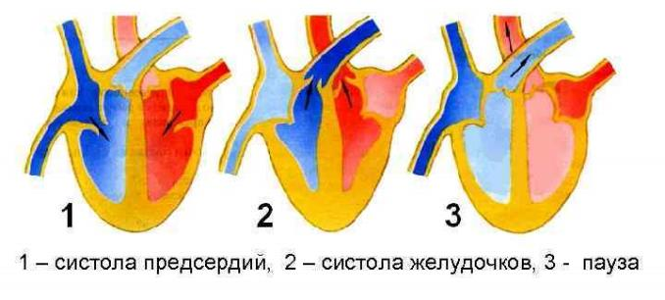
Пример задания 24 «Сердце»
Ответ на 1 вопрос:
1) Закрыты (в первой фазе сердечного цикла полулунные клапаны закрыты).

Slide 15
Пример задания 24 «Сердце»
Задание.
Используя содержание текста, ответьте на вопросы и решите задачу.
2. Каково биологическое значение сердечных клапанов?

Slide 16
Пример задания 24 «Сердце»
Сердце − основной орган, обеспечивающий движение крови по сосудам. У человека оно состоит из четырёх камер: двух предсердий и двух желудочков. Стенки левого желудочка толще, чем правого, поскольку он накачивает кровь в большой круг, сопротивление движению в котором больше, а давление крови выше, чем в малом круге кровообращения.
В покое сердце взрослого совершает в минуту около 75 циклов. В каждом цикле, продолжающемся 0,8 с, выделяют три фазы. В первую фазу наполненные кровью предсердия сокращаются, перемещая кровь в расслабленные в это время желудочки. Во вторую фазу сокращающиеся желудочки выталкивают кровь в аорту и лёгочные артерии. Третья фаза − общая пауза − короткий отдых сердца, заполнение предсердий кровью.
Однонаправленный кровоток обеспечивается раскрытием и смыканием в нужный момент клапанов сердца. Клапаны между предсердиями и желудочками называются створчатыми. Створки этих клапанов прикреплены сухожильными нитями к стенкам желудочков. Полулунные клапаны прикреплены к стенкам аорты и лёгочным артериям. Закрываясь, они препятствуют возврату крови в желудочки.

Slide 17
Пример задания 24 «Сердце»
Ответ на второй вопрос:
2) Обеспечивают движение крови в одном направлении.

Slide 18
Пример задания 24 «Сердце»
Задание.
3. Известно, что сердце нетренированного человека в состоянии покоя за одно сокращение выталкивает 100 мл крови. Сколько крови за 1 минуту поступает в большой круг кровообращения?

Slide 19
Пример задания 24 «Сердце»
Сердце − основной орган, обеспечивающий движение крови по сосудам. У человека оно состоит из четырёх камер: двух предсердий и двух желудочков. Стенки левого желудочка толще, чем правого, поскольку он накачивает кровь в большой круг, сопротивление движению в котором больше, а давление крови выше, чем в малом круге кровообращения.
В покое сердце взрослого совершает в минуту около 75 циклов. В каждом цикле, продолжающемся 0,8 с, выделяют три фазы. В первую фазу наполненные кровью предсердия сокращаются, перемещая кровь в расслабленные в это время желудочки. Во вторую фазу сокращающиеся желудочки выталкивают кровь в аорту и лёгочные артерии. Третья фаза − общая пауза − короткий отдых сердца, заполнение предсердий кровью.
Однонаправленный кровоток обеспечивается раскрытием и смыканием в нужный момент клапанов сердца. Клапаны между предсердиями и желудочками называются створчатыми. Створки этих клапанов прикреплены сухожильными нитями к стенкам желудочков. Полулунные клапаны прикреплены к стенкам аорты и лёгочным артериям. Закрываясь, они препятствуют возврату крови в желудочки.

Slide 20
Пример задания 24 «Сердце»
Ответ на третий вопрос:
За минуту сердце выталкивает
100мл • 75 циклов = 7500 мл крови.
В большой и в малый круги кровообращения поровну, т. е. по 50%.
7500мл/2 =3750мл
3) В аорту и лёгочную артерию поступает примерно по 50 мл крови за одно сокращение, за минуту 3750 мл.

Slide 21
Пример задания 24 «Сердце»
Ответ на задание:
1) Закрыты (в первой фазе сердечного цикла полулунные клапаны закрыты).
2) Обеспечивают движение крови в одном направлении.
3) В аорту и лёгочную артерию поступает примерно по 50 мл крови за одно сокращение, за минуту 3750 мл.

Slide 22
Пример задания 24 «Развитие бычьего цепня»
В кишечнике человека часто паразитирует бычий цепень. Он состоит из головки, короткой шейки и длинного лентовидного тела. На головке располагаются четыре круглые мускулистые присоски, с помощью которых паразит прикрепляется к стенкам кишки. Тело червя может достигать 4–10 м и состоит из многочисленных члеников. Рост червя и увеличение количества члеников продолжается всю жизнь. Новые членики образуются в области шейки. Вначале они очень маленькие, но по направлению к заднему концу тела увеличиваются. Червь всасывает пищу всей поверхностью тела, органы пищеварения у него отсутствуют.
Размножение бычьего цепня происходит в организме основного хозяина – человека. Как и большинство других плоских червей, цепень – гермафродит. В каждом его членике, кроме самых молодых, имеется один яичник и множество семенников. Эти членики отрываются и с калом выходят наружу. За сутки червь производит около 175 000 яиц. Крупный рогатый скот может проглотить яйца цепня вместе с травой. В желудке промежуточного хозяина из яиц выходят микроскопические личинки с шестью крючками.
С их помощью личинки вбуравливаются в стенку желудка, попадают в кровь, разносятся по всему телу животного и проникают в мышцы. Здесь шестикрючные личинки растут и превращаются в финны. Финна – это пузырёк размером с горошину, внутри которого находится головка цепня с шейкой.

Slide 23
Пример задания 24 «Развитие бычьего цепня»
Прочитайте текст «Развитие бычьего цепня» и выполните задания.
Пользуясь текстом «Развитие бычьего цепня» и собственными знаниями, опишите возможный путь паразита от больного животного через торговую сеть до места в организме человека, где взрослый червь может прожить до 15 лет.

Slide 24
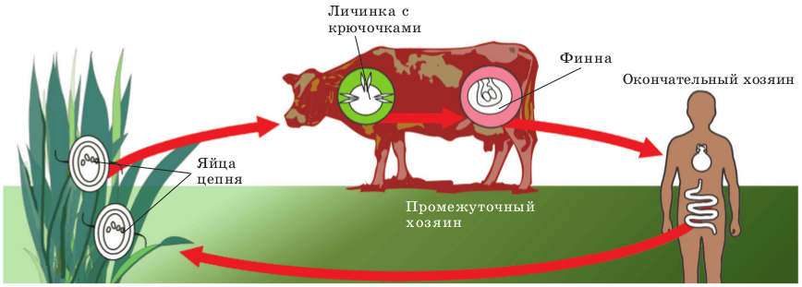
Пример задания 24 «Развитие бычьего цепня»

Slide 25
Пример задания 24 «Развитие бычьего цепня»
В кишечнике человека часто паразитирует бычий цепень. Он состоит из головки, короткой шейки и длинного лентовидного тела. На головке располагаются четыре круглые мускулистые присоски, с помощью которых паразит прикрепляется к стенкам кишки. Тело червя может достигать 4–10 м и состоит из многочисленных члеников. Рост червя и увеличение количества члеников продолжается всю жизнь. Новые членики образуются в области шейки. Вначале они очень маленькие, но по направлению к заднему концу тела увеличиваются. Червь всасывает пищу всей поверхностью тела, органы пищеварения у него отсутствуют.
Размножение бычьего цепня происходит в организме основного хозяина – человека. Как и большинство других плоских червей, цепень – гермафродит. В каждом его членике, кроме самых молодых, имеется один яичник и множество семенников. Эти членики отрываются и с калом выходят наружу. За сутки червь производит около 175 000 яиц. Крупный рогатый скот может проглотить яйца цепня вместе с травой. В желудке промежуточного хозяина из яиц выходят микроскопические личинки с шестью крючками.
С их помощью личинки вбуравливаются в стенку желудка, попадают в кровь, разносятся по всему телу животного и проникают в мышцы. Здесь шестикрючные личинки растут и превращаются в финны. Финна – это пузырёк размером с горошину, внутри которого находится головка цепня с шейкой.

Slide 26
Пример задания 24 «Развитие бычьего цепня»
Ответ:
Финна очень мелкая, и при плохом санитарном осмотре возможно попадание заражённого мяса в торговую сеть.
Купленное заражённое мясо, затем плохо прожаренное еще содержит живые финны.
Финна попадает в желудок, а далее проникает в тонкий кишечник, где превращается во взрослого червя.

Slide 27
Пример задания 24 «ОПЫЛЕНИЕ ЦВЕТКОВЫХ РАСТЕНИЙ»
После созревания пыльцы происходит перенос пыльцевого зерна на рыльце пестика. Этот процесс носит название опыления.
У некоторых растений созревшая пыльца попадает на рыльце пестика того же цветка, что приводит к самоопылению. Однако у большинства растений пыльца с одного цветка с помощью ветра, воды, животных, человека переносится на рыльце пестика другого цветка. Такое опыление называется перекрёстным. Наиболее распространённым в природе является перекрёстное опыление с помощью животных (насекомых). Для привлечения насекомых в цветке развиваются особые железы – нектарники, выделяющие сахаристую жидкость (нектар). Перелетая с цветка на цветок и питаясь нектаром, насекомые опыляют цветущие растения.
После попадания на рыльце пестика пыльцевого зерна происходит его прорастание. Образуется длинная тонкая пыльцевая трубка, растущая в сторону семязачатка завязи. В пыльцевой трубке имеются две мужские половые клетки – спермии. Семязачаток завязи имеет зародышевый мешок, состоящий из нескольких клеток. Главными из них является яйцеклетка (женская половая клетка) и центральная клетка.
Пыльцевая трубка достигает зародышевого мешка, и происходит оплодотворение – слияние мужской и женской половых клеток (гамет). Оплодотворение у цветковых растений двойное, поскольку происходит слияние одного спермия с яйцеклеткой, а другого – с центральной клеткой. Из оплодотворённой яйцеклетки (зиготы) развивается зародыш семени, а в оплодотворённой центральной клетке образуется запас питательных веществ семени. Таким образом из семязачатка в целом развивается семя, а из завязи пестика – плод.

Slide 28
Пример задания 24 «ОПЫЛЕНИЕ ЦВЕТКОВЫХ РАСТЕНИЙ»
Используя содержание текста «Опыление цветковых растений» и знания из школьного курса биологии, ответьте на следующие вопросы.
Что в тексте понимается под опылением?
2) В чём сходство и различие перекрёстного опыления и самоопыления?
3) Когда в Австралию завезли семена клевера и посеяли их, то клевер вырос, хорошо цвёл, но плодов и семян у него не было. Как можно объяснить такое явление?

Slide 29
Пример задания 24 «ОПЫЛЕНИЕ ЦВЕТКОВЫХ РАСТЕНИЙ»
После созревания пыльцы происходит перенос пыльцевого зерна на рыльце пестика. Этот процесс носит название опыления.
У некоторых растений созревшая пыльца попадает на рыльце пестика того же цветка, что приводит к самоопылению. Однако у большинства растений пыльца с одного цветка с помощью ветра, воды, животных, человека переносится на рыльце пестика другого цветка. Такое опыление называется перекрёстным. Наиболее распространённым в природе является перекрёстное опыление с помощью животных (насекомых). Для привлечения насекомых в цветке развиваются особые железы – нектарники, выделяющие сахаристую жидкость (нектар). Перелетая с цветка на цветок и питаясь нектаром, насекомые опыляют цветущие растения.

Slide 30
Пример задания 24 «ОПЫЛЕНИЕ ЦВЕТКОВЫХ РАСТЕНИЙ»
Ответ на первый вопрос:
1)Опыление – это перенос пыльцевого зерна на рыльце пестика.

Slide 31
Пример задания 24 «ОПЫЛЕНИЕ ЦВЕТКОВЫХ РАСТЕНИЙ»
Используя содержание текста «Опыление цветковых растений» и знания из школьного курса биологии, ответьте на следующие вопросы.
2) В чём сходство и различие перекрёстного опыления и самоопыления?

Slide 32
Пример задания 24 «ОПЫЛЕНИЕ ЦВЕТКОВЫХ РАСТЕНИЙ»
У некоторых растений созревшая пыльца попадает на рыльце пестика того же цветка, что приводит к самоопылению. Однако у большинства растений пыльца с одного цветка с помощью ветра, воды, животных, человека переносится на рыльце пестика другого цветка. Такое опыление называется перекрёстным. Наиболее распространённым в природе является перекрёстное опыление с помощью животных (насекомых). Для привлечения насекомых в цветке развиваются особые железы – нектарники, выделяющие сахаристую жидкость (нектар). Перелетая с цветка на цветок и питаясь нектаром, насекомые опыляют цветущие растения.

Slide 33
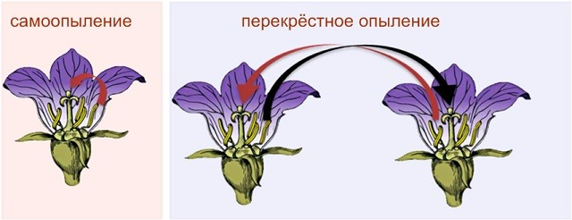
Пример задания 24 «ОПЫЛЕНИЕ ЦВЕТКОВЫХ РАСТЕНИЙ»
Ответ на второй вопрос:
2) Сходство в том, что происходит перенос пыльцы на рыльце пестика.
Различие в том, что при самоопылении пыльца попадает на рыльце пестика того же самого цветка, а при перекрёстном- на рыльце пестика другого цветка.

Slide 34
Пример задания 24 «ОПЫЛЕНИЕ ЦВЕТКОВЫХ РАСТЕНИЙ»
Используя содержание текста «Опыление цветковых растений» и знания из школьного курса биологии, ответьте на следующие вопросы.
3) Когда в Австралию завезли семена клевера и посеяли их, то клевер вырос, хорошо цвёл, но плодов и семян у него не было. Как можно объяснить такое явление?

Slide 35
Пример задания 24 «ОПЫЛЕНИЕ ЦВЕТКОВЫХ РАСТЕНИЙ»
У некоторых растений созревшая пыльца попадает на рыльце пестика того же цветка, что приводит к самоопылению. Однако у большинства растений пыльца с одного цветка с помощью ветра, воды, животных, человека переносится на рыльце пестика другого цветка. Такое опыление называется перекрёстным. Наиболее распространённым в природе является перекрёстное опыление с помощью животных (насекомых). Для привлечения насекомых в цветке развиваются особые железы – нектарники, выделяющие сахаристую жидкость (нектар). Перелетая с цветка на цветок и питаясь нектаром, насекомые опыляют цветущие растения.
Пыльцевая трубка достигает зародышевого мешка, и происходит оплодотворение – слияние мужской и женской половых клеток (гамет). Оплодотворение у цветковых растений двойное, поскольку происходит слияние одного спермия с яйцеклеткой, а другого – с центральной клеткой. Из оплодотворённой яйцеклетки (зиготы) развивается зародыш семени, а в оплодотворённой центральной клетке образуется запас питательных веществ семени. Таким образом из семязачатка в целом развивается семя, а из завязи пестика – плод.

Slide 36
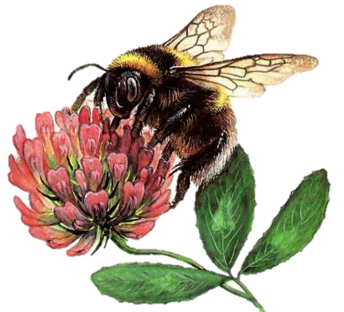
Пример задания 24 «ОПЫЛЕНИЕ ЦВЕТКОВЫХ РАСТЕНИЙ»
Ответ на третий вопрос:
3)Клевер опыляют насекомые (шмели),
которые не водятся в Австралии.
Поэтому не произошло опыления
и образования плодов.

Slide 37
Пример задания 24 «ОПЫЛЕНИЕ ЦВЕТКОВЫХ РАСТЕНИЙ»
Ответ на задание:
1)Опыление – это перенос пыльцевого зерна на рыльце пестика.
2) Сходство в том, что происходит перенос пыльцы на рыльце пестика. Различие в том, что при самоопылении пыльца попадает на рыльце пестика того же самого цветка, а при перекрёстном- на рыльце пестика другого цветка.
3)Клевер опыляют насекомые (шмели), которые не водятся в Австралии. Поэтому не произошло опыления и образования плодов.

Slide 38
Пример задания 24 «Митохондрии и хлоропласты»
Митохондрии и хлоропласты – наиболее крупные органоиды клетки. Они имеют свои собственные молекулы ДНК, способны независимо от ядра клетки к биосинтезу и делению. Эти органоиды преобразуют внешнюю энергию в виды, которые могут быть использованы для жизнедеятельности клеток и целостных организмов.
Эллипсовидные по форме митохондрии характерны для всех эукариот. Наружная мембрана у них гладкая, а внутренняя образует складки. На мембранах складок располагаются многочисленные ферменты. Основная функция митохондрий – синтез универсального источника энергии – АТФ –в процессе окисления органических веществ.
Хлоропласты, в отличие от митохондрий, присутствуют только в растительных клетках, но встречаются и у некоторых простейших, например, у зелёной эвглены. С этими органоидами связан процесс фотосинтеза, заключающийся в преобразовании световой энергии в энергию химических связей молекул глюкозы. Благодаря процессу фотосинтеза в атмосферу постоянно поступает кислород.
Хлоропласты несколько крупнее митохондрий. Внутри их почти шаровидного тела имеются многочисленные мембраны, на которых располагаются ферменты. Там же находится пигмент хлорофилл, придающий пластидам зелёный цвет.

Slide 39
Пример задания 24 «Митохондрии и хлоропласты»
Используя содержание текста «Митохондрии и хлоропласты», ответьте на следующие вопросы.
Какие вещества являются исходными в фотосинтезе?
В чём сходство митохондрий и хлоропластов?
В каком органоиде клетки протекает фотосинтез?

Slide 40
Пример задания 24 «Митохондрии и хлоропласты»
Митохондрии и хлоропласты – наиболее крупные органоиды клетки. Они имеют свои собственные молекулы ДНК, способны независимо от ядра клетки к биосинтезу и делению. Эти органоиды преобразуют внешнюю энергию в виды, которые могут быть использованы для жизнедеятельности клеток и целостных организмов.
Эллипсовидные по форме митохондрии характерны для всех эукариот. Наружная мембрана у них гладкая, а внутренняя образует складки. На мембранах складок располагаются многочисленные ферменты. Основная функция митохондрий – синтез универсального источника энергии – АТФ –в процессе окисления органических веществ.
Хлоропласты, в отличие от митохондрий, присутствуют только в растительных клетках, но встречаются и у некоторых простейших, например, у зелёной эвглены. С этими органоидами связан процесс фотосинтеза, заключающийся в преобразовании световой энергии в энергию химических связей молекул глюкозы. Благодаря процессу фотосинтеза в атмосферу постоянно поступает кислород.
Хлоропласты несколько крупнее митохондрий. Внутри их почти шаровидного тела имеются многочисленные мембраны, на которых располагаются ферменты. Там же находится пигмент хлорофилл, придающий пластидам зелёный цвет.

Slide 41
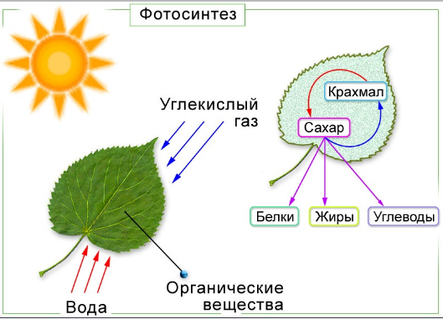
Пример задания 24 «Митохондрии и хлоропласты»
Фотосинтез – это процесс, при котором в клетках, содержащих хлорофилл, под действием энергии света образуются органические вещества из неорганических.

Slide 42
Пример задания 24 «Митохондрии и хлоропласты»
Ответ на первый вопрос:
1) Исходные вещества: углекислый газ (СО2) и вода (Н2О).

Slide 43
Пример задания 24 «Митохондрии и хлоропласты»
Используя содержание текста «Митохондрии и хлоропласты», ответьте на следующие вопросы.
2) В чём сходство митохондрий и хлоропластов?

Slide 44
Пример задания 24 «Митохондрии и хлоропласты»
Митохондрии и хлоропласты – наиболее крупные органоиды клетки. Они имеют свои собственные молекулы ДНК, способны независимо от ядра клетки к биосинтезу и делению. Эти органоиды преобразуют внешнюю энергию в виды, которые могут быть использованы для жизнедеятельности клеток и целостных организмов.
Эллипсовидные по форме митохондрии характерны для всех эукариот. Наружная мембрана у них гладкая, а внутренняя образует складки. На мембранах складок располагаются многочисленные ферменты. Основная функция митохондрий – синтез универсального источника энергии – АТФ –в процессе окисления органических веществ.
Хлоропласты, в отличие от митохондрий, присутствуют только в растительных клетках, но встречаются и у некоторых простейших, например, у зелёной эвглены. С этими органоидами связан процесс фотосинтеза, заключающийся в преобразовании световой энергии в энергию химических связей молекул глюкозы. Благодаря процессу фотосинтеза в атмосферу постоянно поступает кислород.
Хлоропласты несколько крупнее митохондрий. Внутри их почти шаровидного тела имеются многочисленные мембраны, на которых располагаются ферменты. Там же находится пигмент хлорофилл, придающий пластидам зелёный цвет.

Slide 45
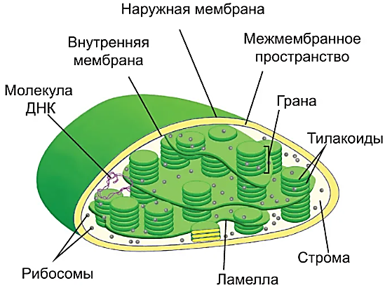
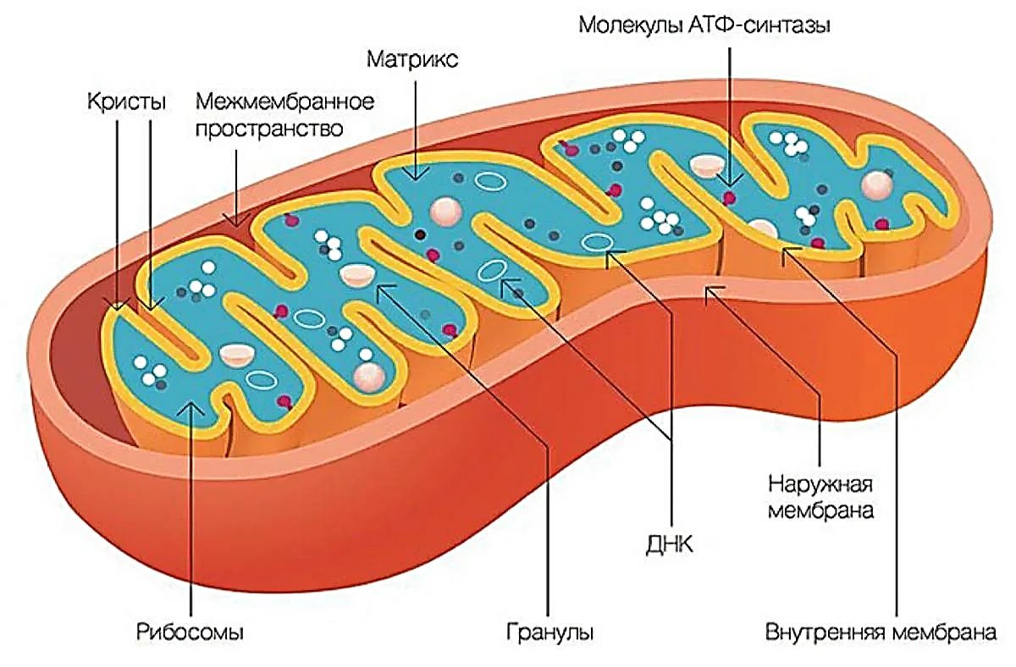
Пример задания 24 «Митохондрии и хлоропласты»

Slide 46
Пример задания 24 «Митохондрии и хлоропласты»
Ответ на второй вопрос:
2) Сходство: имеют свои собственные молекулы ДНК, способны независимо от ядра клетки к биосинтезу и делению, имеют двойную мембрану;

Slide 47
Пример задания 24 «Митохондрии и хлоропласты»
Ответ на второй вопрос:
2) Сходство: имеют свои собственные молекулы ДНК, способны независимо от ядра клетки к биосинтезу и делению, имеют двойную мембрану;

Slide 48
Пример задания 24 «Митохондрии и хлоропласты»
Используя содержание текста «Митохондрии и хлоропласты», ответьте на следующие вопросы.
3) В каком органоиде клетки протекает фотосинтез?

Slide 49
Пример задания 24 «Митохондрии и хлоропласты»
Митохондрии и хлоропласты – наиболее крупные органоиды клетки. Они имеют свои собственные молекулы ДНК, способны независимо от ядра клетки к биосинтезу и делению. Эти органоиды преобразуют внешнюю энергию в виды, которые могут быть использованы для жизнедеятельности клеток и целостных организмов.
Эллипсовидные по форме митохондрии характерны для всех эукариот. Наружная мембрана у них гладкая, а внутренняя образует складки. На мембранах складок располагаются многочисленные ферменты. Основная функция митохондрий – синтез универсального источника энергии – АТФ –в процессе окисления органических веществ.
Хлоропласты, в отличие от митохондрий, присутствуют только в растительных клетках, но встречаются и у некоторых простейших, например, у зелёной эвглены. С этими органоидами связан процесс фотосинтеза, заключающийся в преобразовании световой энергии в энергию химических связей молекул глюкозы. Благодаря процессу фотосинтеза в атмосферу постоянно поступает кислород.
Хлоропласты несколько крупнее митохондрий. Внутри их почти шаровидного тела имеются многочисленные мембраны, на которых располагаются ферменты. Там же находится пигмент хлорофилл, придающий пластидам зелёный цвет.

Slide 50
Пример задания 24 «Митохондрии и хлоропласты»
Ответ на задания:
Исходные вещества: углекислый газ (или СО2) и вода (Н2О).
2) Сходство: имеют свои собственные молекулы ДНК, способны независимо от ядра клетки к биосинтезу и делению, имеют двойную мембрану.
3) Хлоропласты.

Slide 51
Пример задания 24 «гомеостаз»
Регуляционные системы поддерживают состояние внутренней среды организма на относительно постоянном уровне. Такое постоянство называется гомеостаз. Рассмотрим проявления гомеостаза при регуляции содержания воды в организме и реакцию кровеносной системы на физические нагрузки.
Количество воды, выводимой организмом через почки, регулируется гормоном вазопрессином, который выделяется гипофизом. Появление вазопрессина увеличивает обратное всасывание воды в почечных канальцах, тем самым снижая выведение воды с мочой. Выделение вазопрессина в кровь усиливается при обезвоживании организма. Следует отметить, что алкоголь подавляет секрецию вазопрессина.
При интенсивной физической нагрузке надпочечники выделяют в кровь адреналин. Он вызывает расширение капилляров кожи, мышц и сердца, увеличивая их кровоснабжение. Сердце в результате работает интенсивнее, усиливается потоотделение, что позволяет отвести излишек тепла. При физической нагрузке мышцы выделяют больше двуокиси углерода. Двуокись углерода повышает кислотность крови, что влечёт за собой усиление снабжения мышц кислородом и стимулирует нервную систему к увеличению выработки адреналина.
Все эти приспособления обеспечивают постоянство состава внутренней среды организма. Если бы этих приспособлений не было, то физическая нагрузка приводила бы к повышению температуры внеклеточной жидкости и накоплению молочной кислоты, вызывающей в мышцах реакции, заставляющие прекратить дальнейшую физическую работу.

Slide 52
Пример задания 24 «гомеостаз»
Используя содержание текста «Гомеостаз», ответьте на следующие вопросы.
О каких гормонах упоминается в тексте?
2) Какие изменения могут произойти в организме, если у человека будут одновременно наблюдаться недостаточная секреция вазопрессина и инсулина?

Slide 53
Пример задания 24 «гомеостаз»
Регуляционные системы поддерживают состояние внутренней среды организма на относительно постоянном уровне. Такое постоянство называется гомеостаз. Рассмотрим проявления гомеостаза при регуляции содержания воды в организме и реакцию кровеносной системы на физические нагрузки.
Количество воды, выводимой организмом через почки, регулируется гормоном вазопрессином, который выделяется гипофизом. Появление вазопрессина увеличивает обратное всасывание воды в почечных канальцах, тем самым снижая выведение воды с мочой. Выделение вазопрессина в кровь усиливается при обезвоживании организма. Следует отметить, что алкоголь подавляет секрецию вазопрессина.
При интенсивной физической нагрузке надпочечники выделяют в кровь адреналин. Он вызывает расширение капилляров кожи, мышц и сердца, увеличивая их кровоснабжение. Сердце в результате работает интенсивнее, усиливается потоотделение, что позволяет отвести излишек тепла. При физической нагрузке мышцы выделяют больше двуокиси углерода. Двуокись углерода повышает кислотность крови, что влечёт за собой усиление снабжения мышц кислородом и стимулирует нервную систему к увеличению выработки адреналина.
Все эти приспособления обеспечивают постоянство состава внутренней среды организма. Если бы этих приспособлений не было, то физическая нагрузка приводила бы к повышению температуры внеклеточной жидкости и накоплению молочной кислоты, вызывающей в мышцах реакции, заставляющие прекратить дальнейшую физическую работу.

Slide 54
Пример задания 24 «гомеостаз»
Ответ на первый вопрос:
1. Вазопрессин и адреналин.

Slide 55
Пример задания 24 «гомеостаз»
Используя содержание текста «Гомеостаз», ответьте на следующие вопросы.
2) Какие изменения могут произойти в организме, если у человека будут одновременно наблюдаться недостаточная секреция вазопрессина и инсулина?

Slide 56
Пример задания 24 «гомеостаз»
Регуляционные системы поддерживают состояние внутренней среды организма на относительно постоянном уровне. Такое постоянство называется гомеостаз. Рассмотрим проявления гомеостаза при регуляции содержания воды в организме и реакцию кровеносной системы на физические нагрузки.
Количество воды, выводимой организмом через почки, регулируется гормоном вазопрессином, который выделяется гипофизом. Появление вазопрессина увеличивает обратное всасывание воды в почечных канальцах, тем самым снижая выведение воды с мочой. Выделение вазопрессина в кровь усиливается при обезвоживании организма. Следует отметить, что алкоголь подавляет секрецию вазопрессина.
При интенсивной физической нагрузке надпочечники выделяют в кровь адреналин. Он вызывает расширение капилляров кожи, мышц и сердца, увеличивая их кровоснабжение. Сердце в результате работает интенсивнее, усиливается потоотделение, что позволяет отвести излишек тепла. При физической нагрузке мышцы выделяют больше двуокиси углерода. Двуокись углерода повышает кислотность крови, что влечёт за собой усиление снабжения мышц кислородом и стимулирует нервную систему к увеличению выработки адреналина.
Все эти приспособления обеспечивают постоянство состава внутренней среды организма. Если бы этих приспособлений не было, то физическая нагрузка приводила бы к повышению температуры внеклеточной жидкости и накоплению молочной кислоты, вызывающей в мышцах реакции, заставляющие прекратить дальнейшую физическую работу.

Slide 57
Пример задания 24 «гомеостаз»
Ответ на второй вопрос:
2. Может возникнуть сахарный диабет острой формы и ожирение (тучность).

Slide 58
Пример задания 24 «гомеостаз»
Ответ на первый вопрос:
1. Вазопрессин и адреналин.
2. Может возникнуть сахарный диабет острой формы и ожирение (тучность).

Slide 59
!
Ошибки при выполнении задания 24 могут быть связаны:
!
Невнимательно прочитали текст и задания к нему.
Плохо поработали с информацией представленной в тексте.
Не смогли выделить основные смысловые части текста и скомбинировать их в ответе.
Применить в предлагаемом контексте биологические термины и понятия.

Slide 60
Полезная информация!
Навигатор самостоятельной подготовки к ОГЭ по биологии
https://fipi.ru/navigator-podgotovki/navigator-oge#bi

